Slide 1
가제
- 경환호기수정희준(나이 순 아님ㅎ)
클라우드킹킹킹왕짱

Slide 2
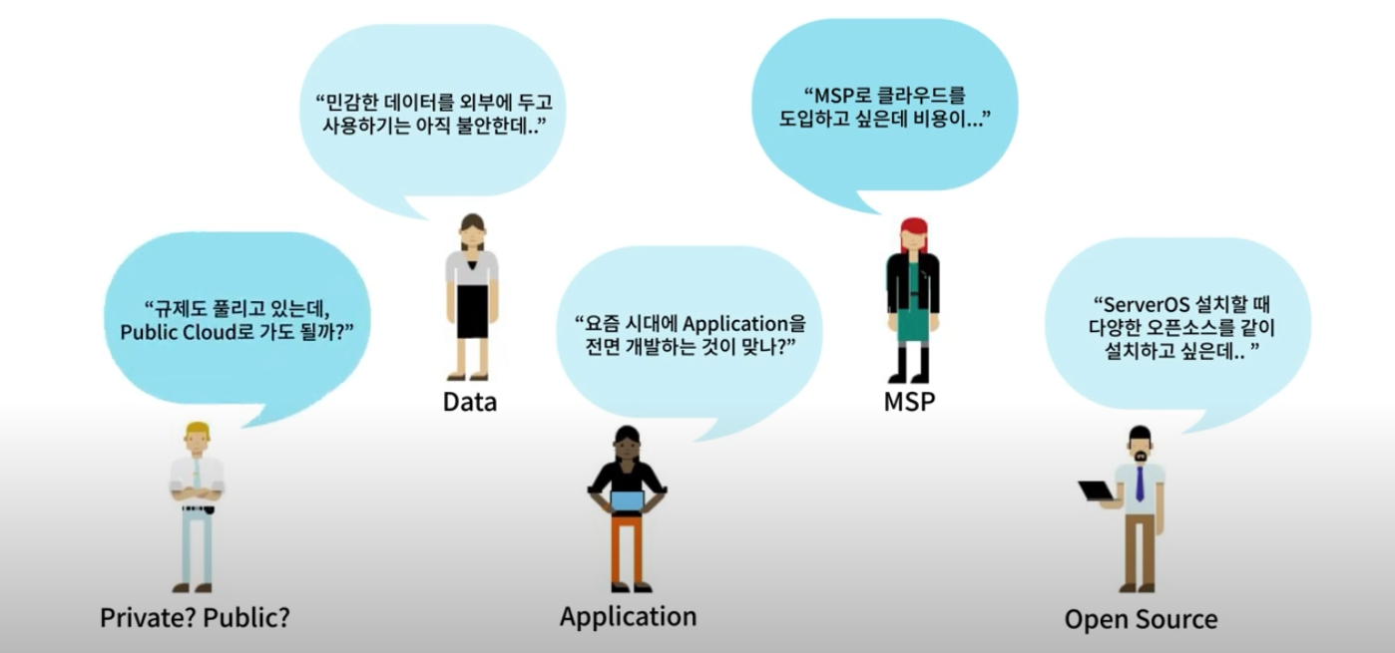
Part 1
클라우드 시대
1, 내용을 입력하세요
2, 내용을 입력하세요
3, 내용을 입력하세요
Notes:
기존의 데이터 통합(Integration)과 유연한 마이그레이션의 클라우드가 필요한 요즘 시대. 데이터의 보안, 자유로운 앱 사이에 클라우드를 강요 받고 있습니다.

Slide 3
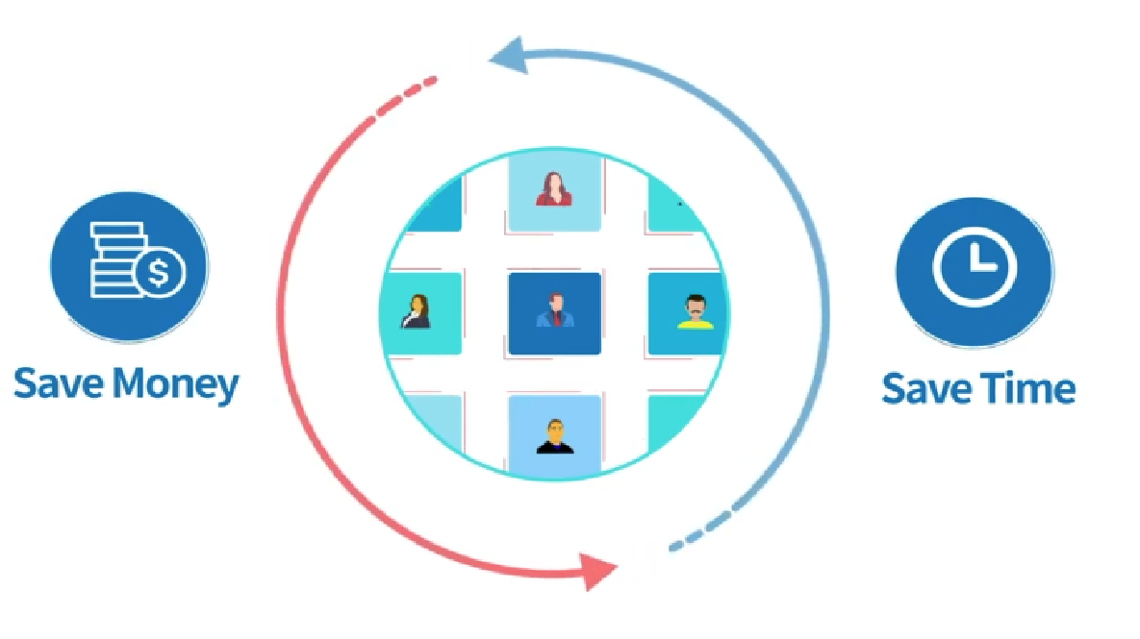
Part 1
클라우드 시대
1, 내용을 입력하세요
2, 내용을 입력하세요
3, 내용을 입력하세요
Notes:
기존의 데이터 통합(Integration)과 유연한 마이그레이션의 클라우드가 필요한 요즘 시대.

Slide 4
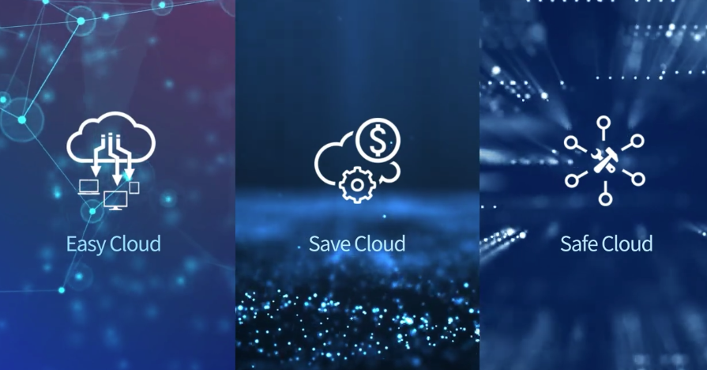
Part 1
클라우드 시대
1, 내용을 입력하세요
2, 내용을 입력하세요
3, 내용을 입력하세요
Notes:
대충 이러저러해서 쿠버네티스의 운영이 요즘시대에 필수적이다.~ 때문에 우리는 쿠버네티스 오케스트레이션에 기반하여 프로젝트를 진행하였다. 라고 하고 목차 시작

Slide 5

목차
1
Image Registry
2
Image Build
3
Monitoring
Notes:
목차가 일단 너무 딱딱해지는데 뭐 넣을거 없는지 모르겠음

Slide 6
1
Image Regestry

Slide 7
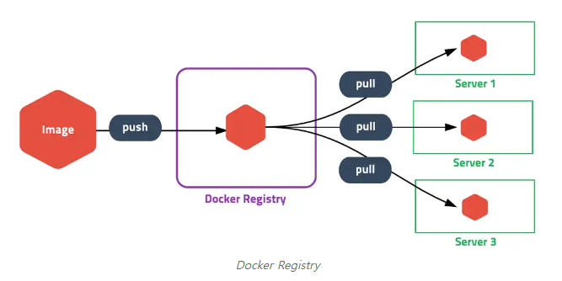
Notes:
Image registry
참조 : https://subicura.com/2017/02/10/docker-guide-for-beginners-create-image-and-deploy.html

Slide 8
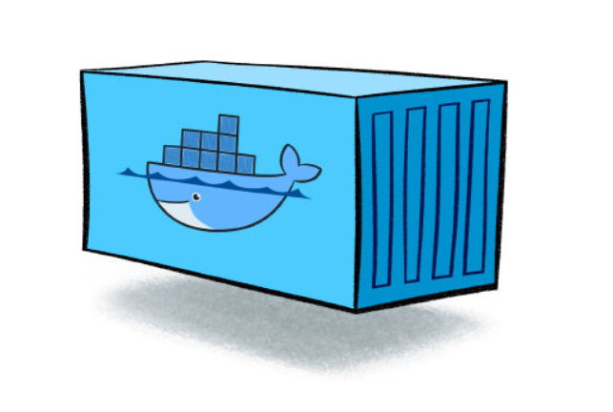
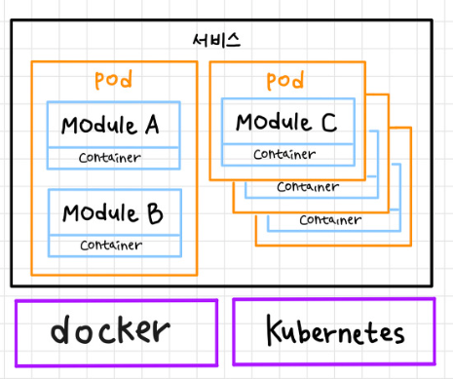
Part 1
Container?
Notes:
논리적인 공간(컨테이너)을 만들어 다양한 어플리케이션을 설치해 하나의 서버처럼 사용할 수 있는 패키지입니다.
즉, 물류에서 사용하는 컨테이너 처럼 하나의 공간에 다양한 물건을 담아 옮기고, 각 서버에서 컨테이너를 구동해 그 안에 존재하는 어플리케이션을 별도의 설정 없이 쉽게 사용할 수 있습니다.
컨테이너 사용 이유
사실 개발을 하기위해 하나의 환경을 구축하기 위해선 꽤 많은 수고가 들어갑니다.
먼저 서버가 있어야 되고, OS를 구축해야하고, 개발을 위한 네트워크 통신 포트 구성과 개발 툴들의 설치, 서로의 연동 환경 구성 등등.. 많은 설정이 필요하, 또 호환성 등을 생각해서 툴의 버전과 OS 버전등을 일일히 맞춰서 설치하는 일이 필요합니다.
그럼 이런 환경을 각 서버나 개발자의 PC 별로 일일히 설치하기엔,, 반복적인 일들을 여러번 해야하고 또 환경 구성이 잘못되거나 에러가 발생하면 다시 처음부터 구성을 해야하는 등의 불편함이 존재합니다.
이런 반복적이고 불편한 세팅을 한번 해놓으면 쉽게 그 설정을 배포할 수 있다면 참 편하겠죠?
그래서 컨테이너를 사용하여 환경을 구축한 뒤, 다른 서버로 배포하면 이런 번거로운 부분을 최소화 할 수 있습니다.특히 컨테이너는 배포에 최적화 되어있고 호스트의 OS가 달라도 어디서든 구동 시킬 수 있다는 장점이 있습니다.
컨테이너 동작원리는 간단하게 그림으로 보면 아래와 같습니다.
컨테이너를 사용할 수 있는 docker, kubernetes 플랫폼 위에 하나의 컨테이너 공간을 만듭니다.
그리고 컨테이너 안에 어플리케이션(서비스)들을 구동시킵니다.
서비스는 1개가 될수도 있고, 여러개를 동시에 구동시킬수도 있습니다.
그리고 여러 컨테이너를 묶어서 파드라는 개념으로 정의할 수도 있습니다.

Slide 9
Part 1
Hyper Registry ?
Hyper Registry
Registry
컨테이너
이미지
보관
여러 호스트 서버에서 이미지 다운로드
및 실행
Notes:
Registry는 컨테이너 작업을 수행하는 데 있어서 구성 요소 중 하나/ 컨테이너를 실행 시 컨테이너 이미지가 필요함
이 때 컨테이너 이미지를 보관하는 위치가 Registry
Registry에 이미지를 저장하고 이를 호스팅하여 여러 호스트 서버에서 이미지를 다운로드 및 실행하게 됨
대표적으로 도커 Registry 있지만 슈퍼클라우드에서는 하이퍼 레지스트리 사용~
file:///C:/Users/user/Downloads/HyperRegistry%20User%20Guide%20(1).pdf
이거 참조해서 작성

Slide 10
Part 2
Hyper Registry ?
Web UI 제공
이미지의 유효성
이미지의 안정성
자신만의 Registry 생성
여러 사람들과 공유
Notes:
HyperRegistry 는 유저가 사용하기 편하게 Web UI를 제공하고
여러 모듈을 통해 이미지의 유효성, 안정성을 확인 가능
여러 유저가 자신만의 레지스트리를 생성할 수 있음
Public 레지스트리를 생성해 여러 사람 들과 공유도 가능

Slide 11
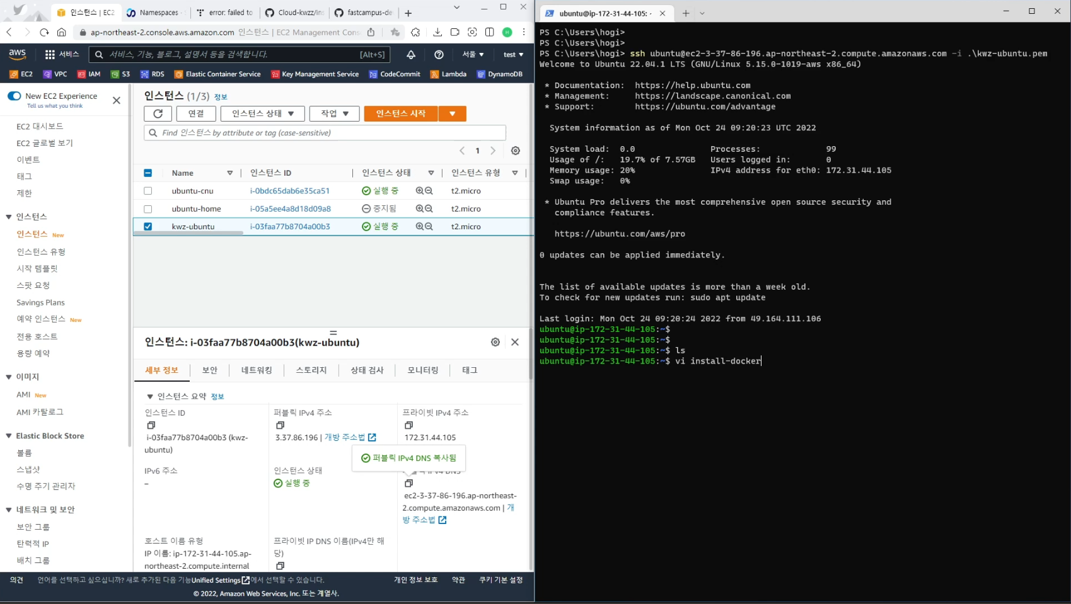
요소1
소1
요소1
요소2
요소3
Notes:
AWSCLI(화면)

Slide 12
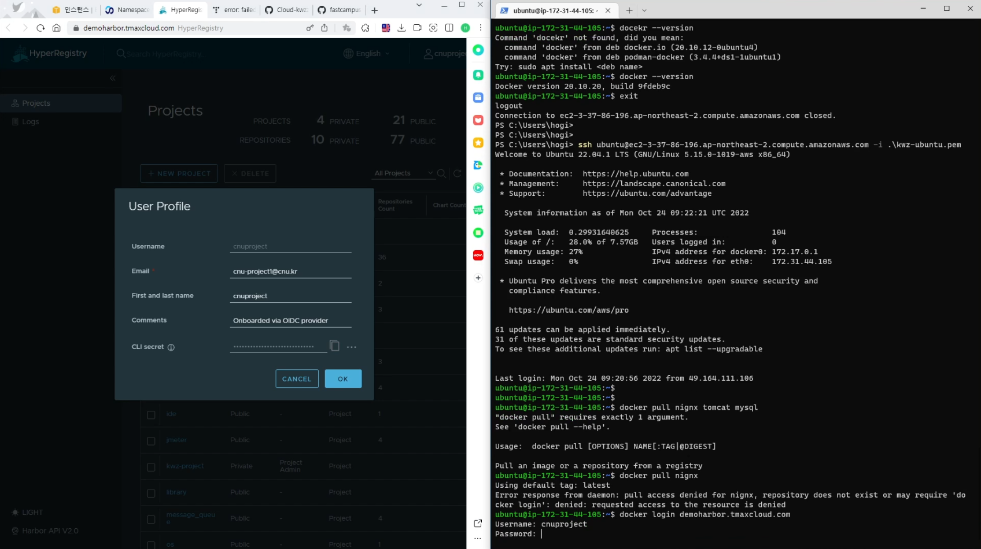
요소1
Notes:
docker install

Slide 13
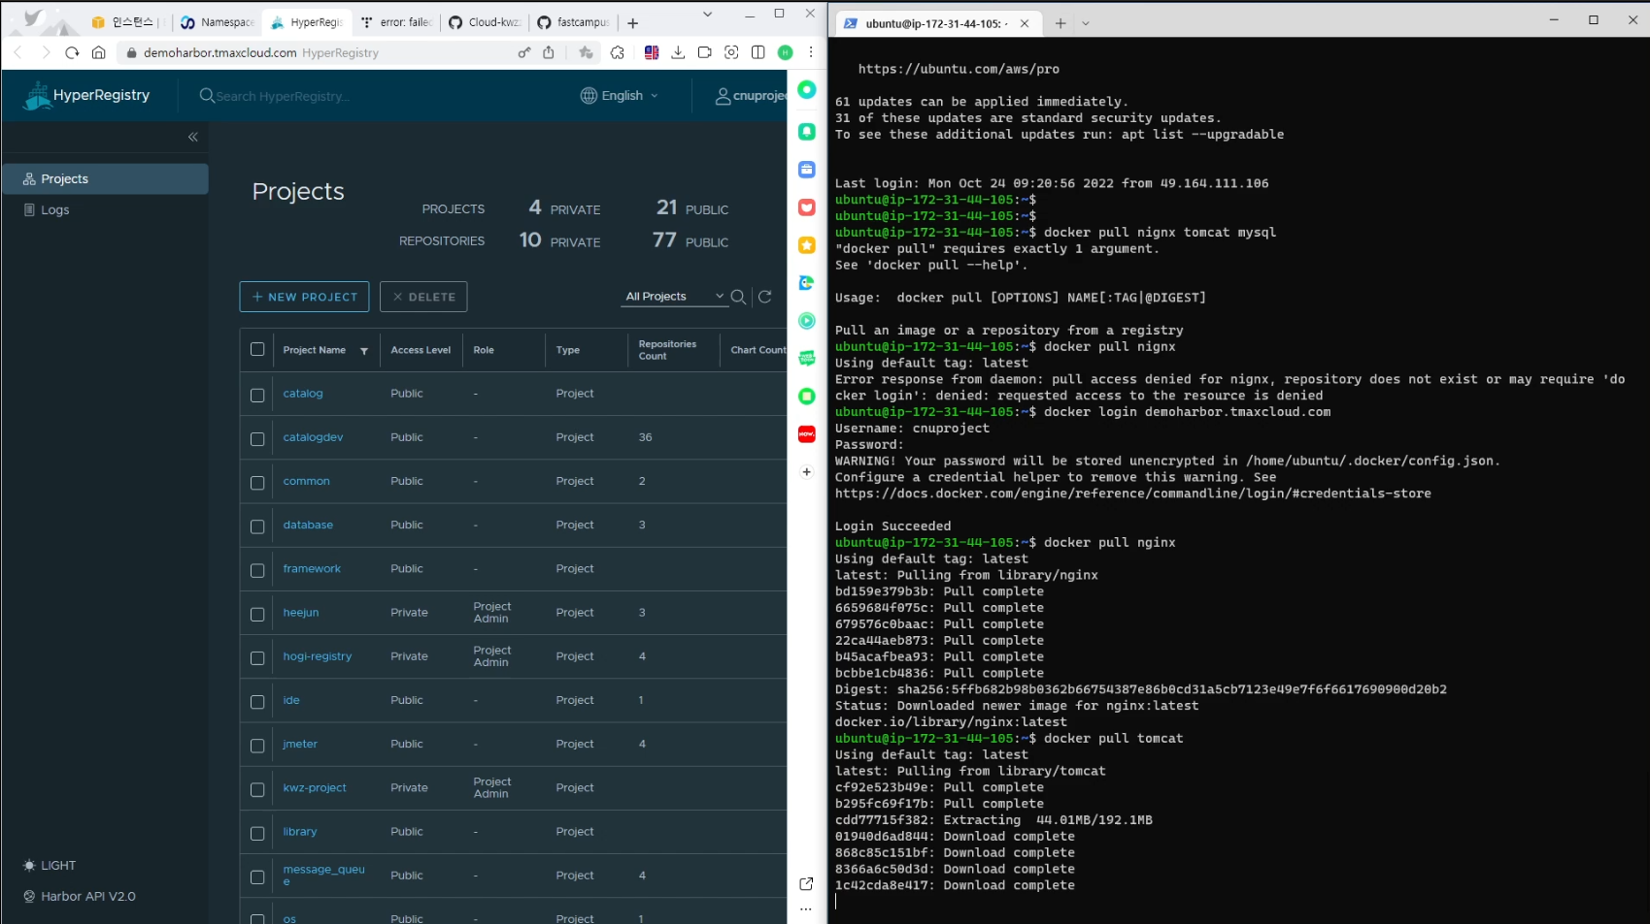
Notes:
image pull
컨테이너 이미지
컨테이너 이미지는 애플리케이션을 실행하는 데 필요한 모든 것이 포함된 실행할 준비가 되어 있는(ready-to-run) 소프트웨어 패키지이다. 여기에는 실행하는 데 필요한 코드와 모든 런타임, 애플리케이션 및 시스템 라이브러리, 그리고 모든 필수 설정에 대한 기본값이 포함된다.
설계 상, 컨테이너는 변경할 수 없다. 이미 실행 중인 컨테이너의 코드를 변경할 수 없다. 컨테이너화된 애플리케이션이 있고 변경하려는 경우, 변경 사항이 포함된 새 이미지를 빌드한 다음, 업데이트된 이미지에서 시작하도록 컨테이너를 다시 생성해야 한다
참조 : https://kubernetes.io/ko/docs/concepts/containers/

Slide 14
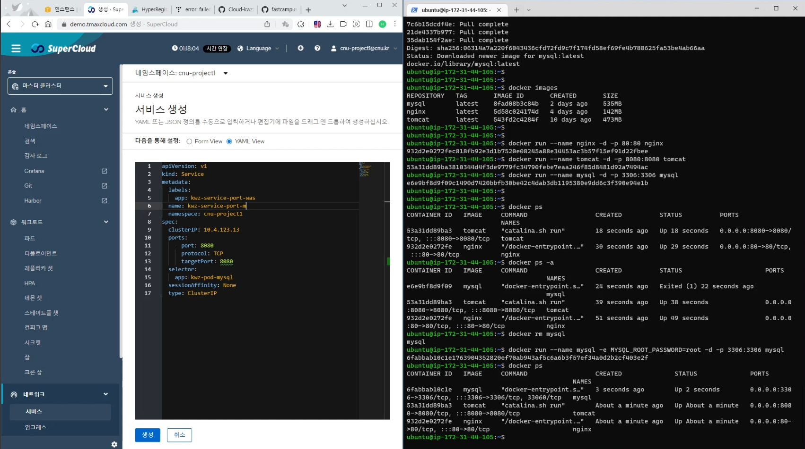
Notes:
image 수정(ip 변경을위한 서비스 생성)
서비스
파드 집합에서 실행중인 애플리케이션을 네트워크 서비스로 노출하는 추상화 방법쿠버네티스를 사용하면 익숙하지 않은 서비스 디스커버리 메커니즘을 사용하기 위해 애플리케이션을 수정할 필요가 없다. 쿠버네티스는 파드에게 고유한 IP 주소와 파드 집합에 대한 단일 DNS 명을 부여하고, 그것들 간에 로드-밸런스를 수행할 수 있다
참조 : https://kubernetes.io/ko/docs/concepts/services-networking/service/
서비스 IP 주소
실제로 고정된 목적지로 라우팅되는 파드 IP 주소와 달리, 서비스 IP는 실제로 단일 호스트에서 응답하지 않는다. 대신에, kube-proxy는 iptables (리눅스의 패킷 처리 로직)를 필요에 따라 명백하게 리다이렉션되는 가상 IP 주소를 정의하기 위해 사용한다. 클라이언트가 VIP에 연결하면, 트래픽이 자동으로 적절한 엔드포인트로 전송된다. 환경 변수와 서비스 용 DNS는 실제로 서비스의 가상 IP 주소 (및 포트)로 채워진다.

Slide 15
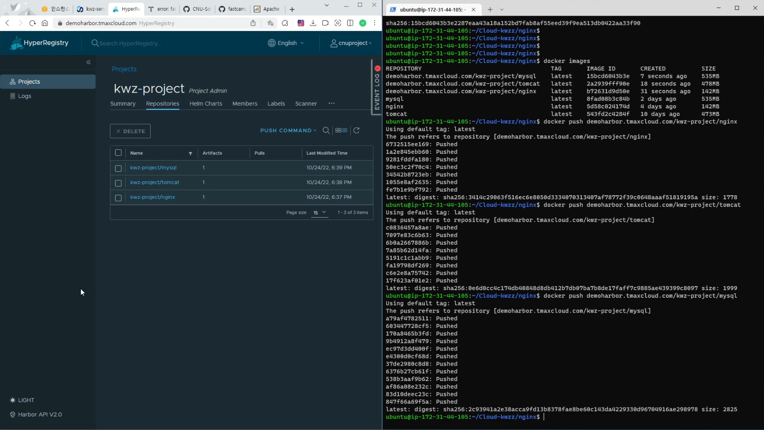
요소1
소1
요소1
요소2
요소3
Notes:
image push

Slide 16
Part 1
실습
실습영상첨부

Slide 17
2
Image Build

Slide 18
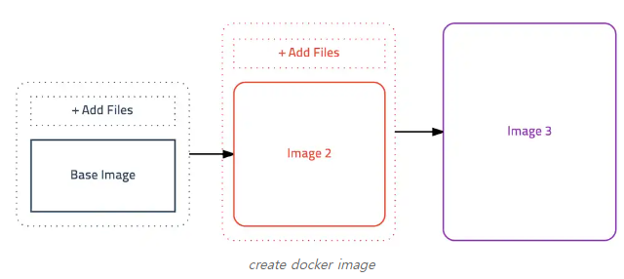
Notes:
Create image
참조 : https://subicura.com/2017/02/10/docker-guide-for-beginners-create-image-and-deploy.html

Slide 19
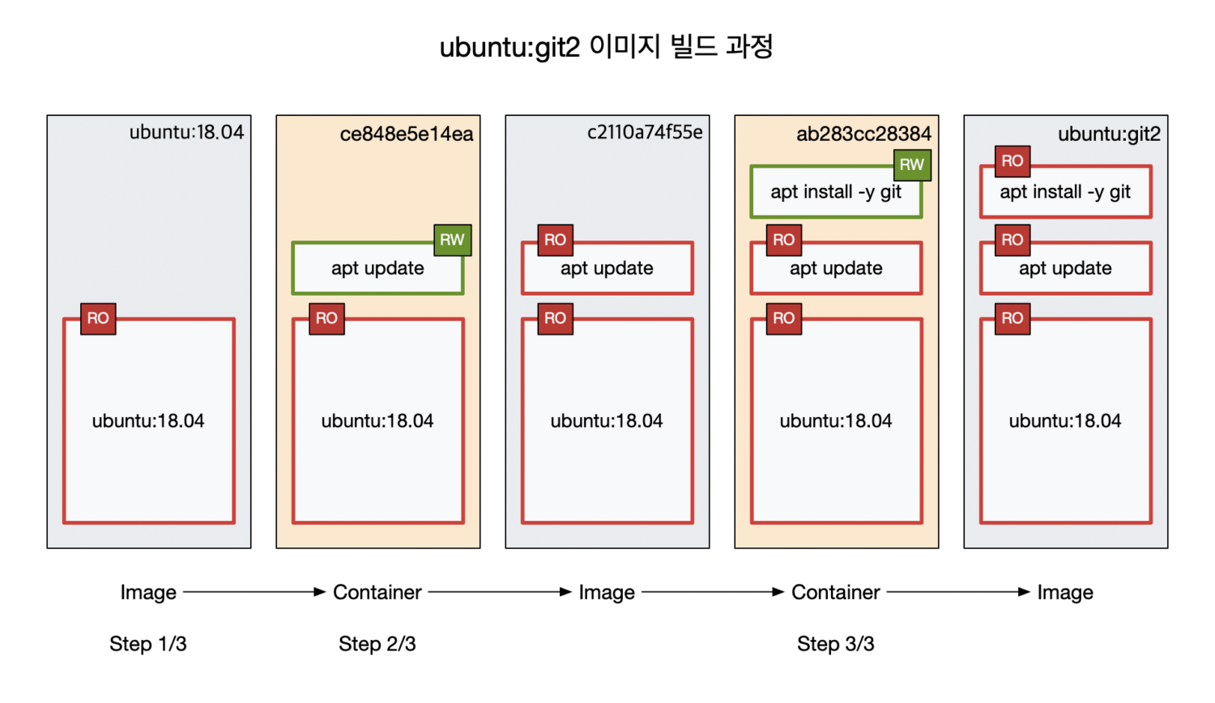
Notes:
ubuntu:git2(FileX) 이미지를 빌드하는 과정
참조 : https://www.44bits.io/ko/post/building-docker-image-basic-commit-diff-and-dockerfile

Slide 20
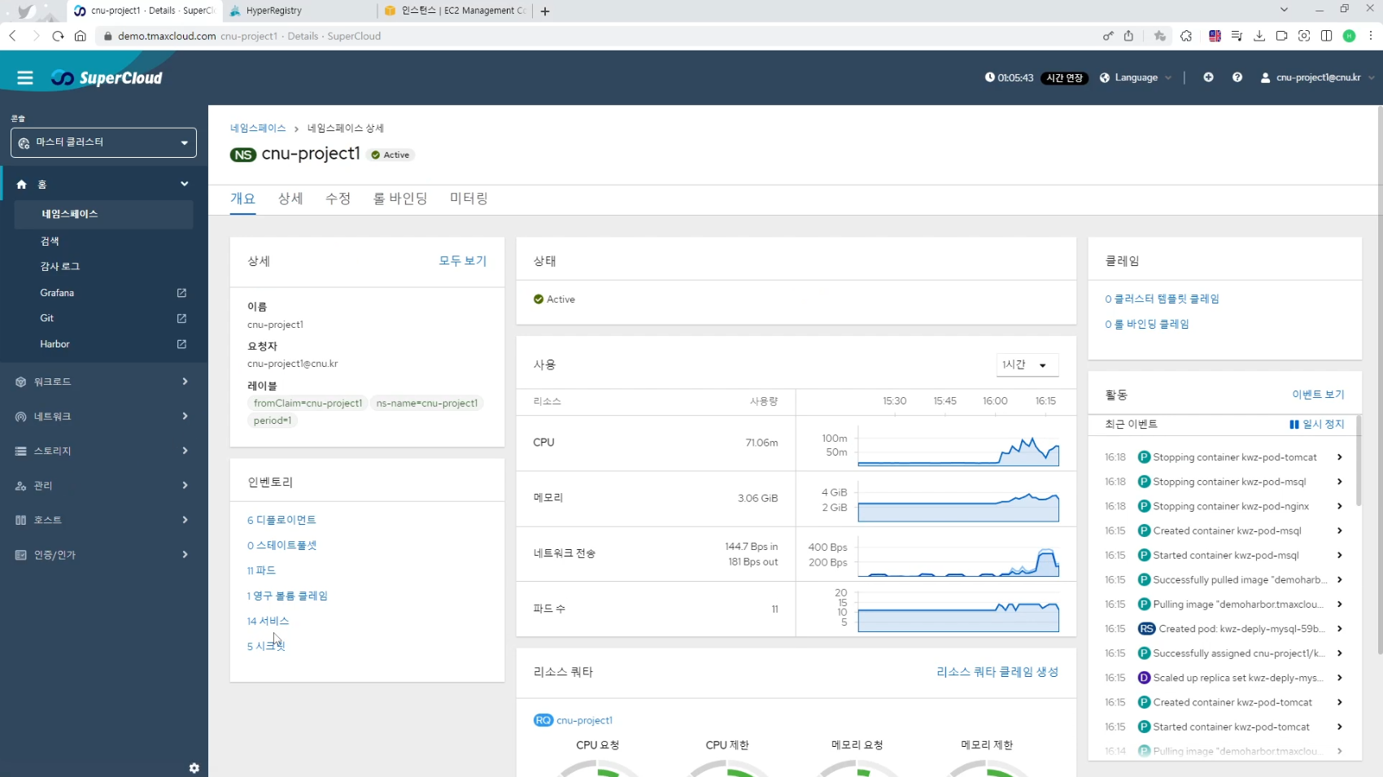

Slide 21
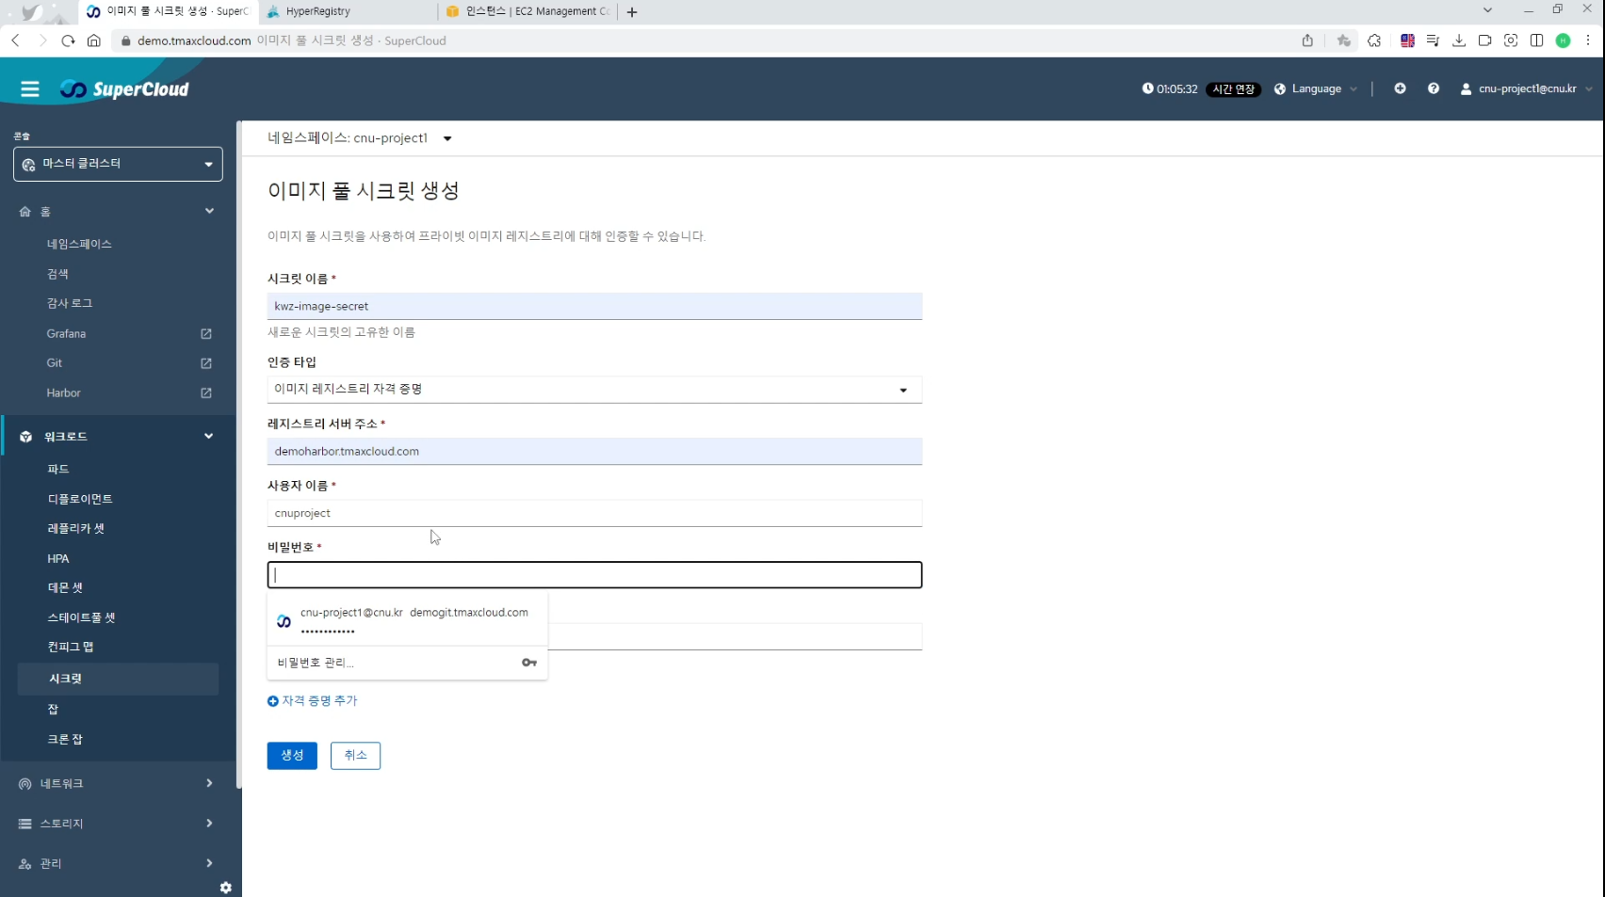

Slide 22
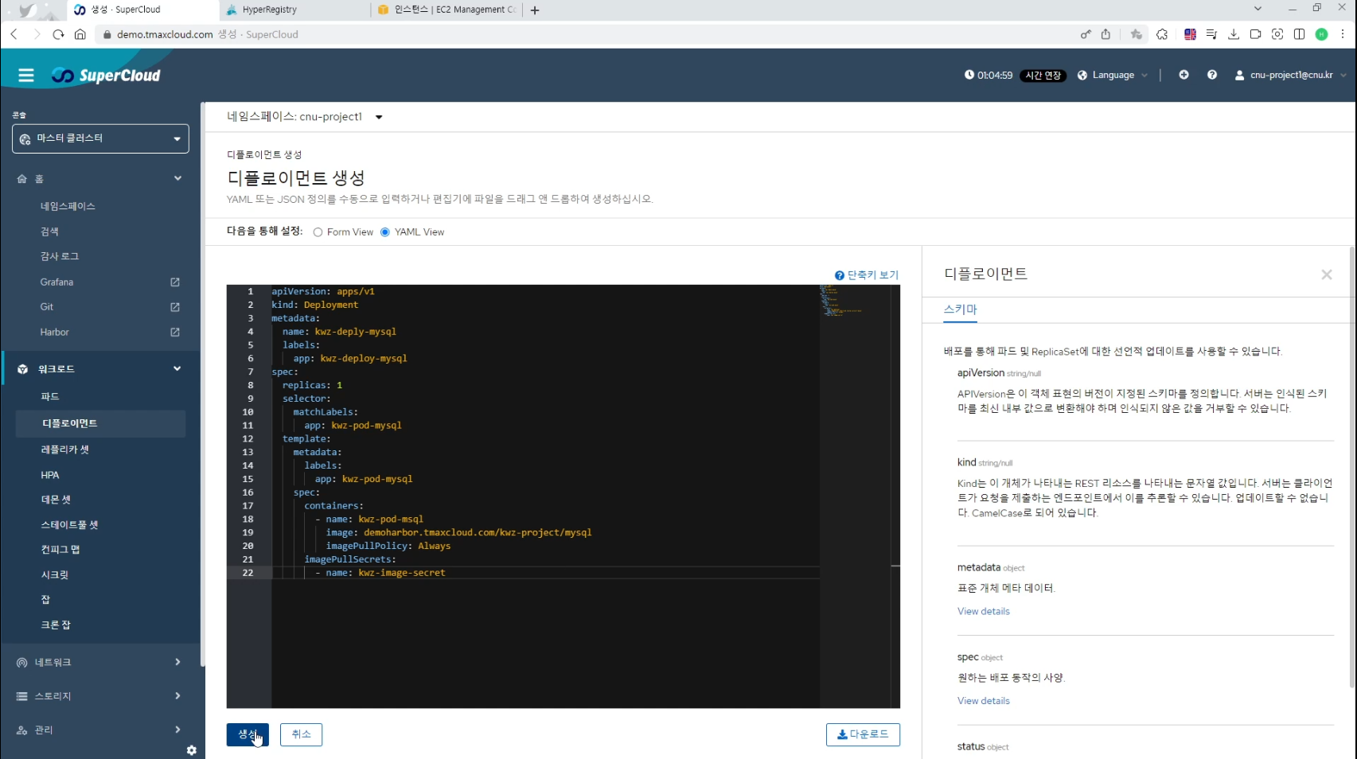

Slide 23
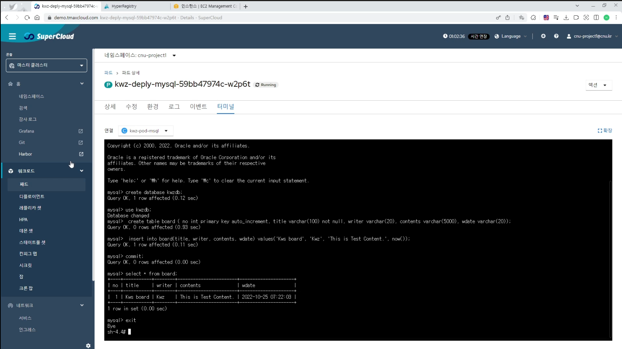

Slide 24
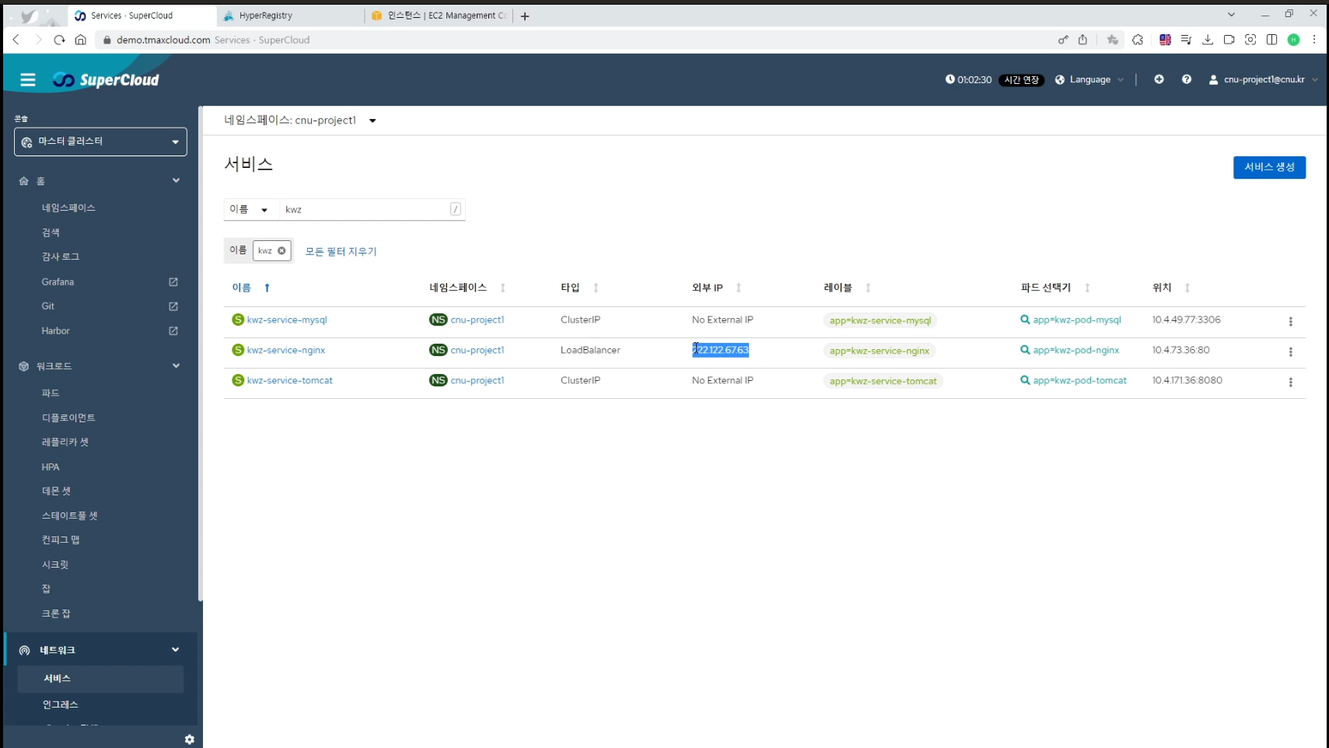

Slide 25
3
Monitoring

Slide 26
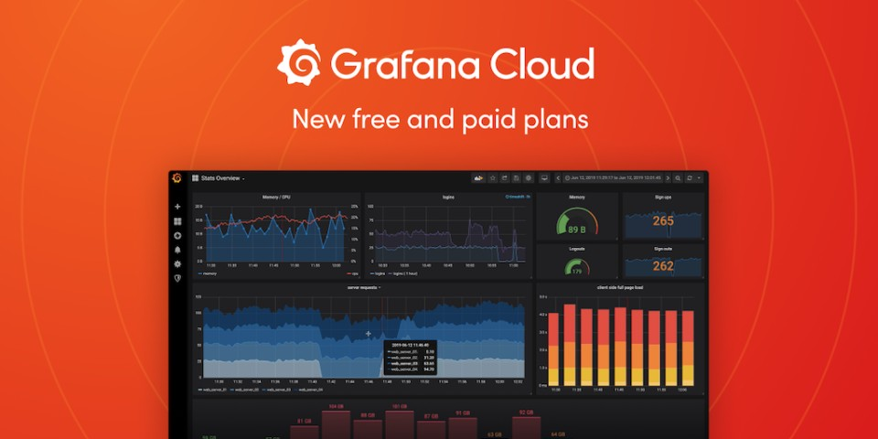
Notes:
슈퍼클라우드와 그라파나가 연동되어있음을 이야기해주면서 그라파나 설명 간단하게 해주고 들어가기
그라파나(Grafana) - 그라파나 랩스(Grafana Labs)에서 개발했으며, 특정 소프트웨어에 종속되지 않은 독립적인 시각화 도구 - 30가지 이상의 다양한 수집 도구 및 DB들과 연계를 지원 - 주로 시계열 데이터 시각화에 많이 쓰임, 관계형 데이터베이스 데이터를 표 형태로 시각화해 사용할 수도 있음 - 기능을 확장하는 플러그인과 개별 사용자들이 만들어 둔 대시보드의 공유가 매우 활발 - 오픈 소스라서 사용자의 요구 사항에 맞게 수정 가능, 필요에 따라 설치형과 서비스형 모두 선택 가능
참조 : https://velog.io/@moey920/%EC%95%88%EC%A0%95%EC%A0%81%EC%9D%B8-%EC%9A%B4%EC%98%81%EC%9D%84-%EC%99%84%EC%84%B1%ED%95%98%EB%8A%94-%EB%AA%A8%EB%8B%88%ED%84%B0%EB%A7%81.-%ED%94%84%EB%A1%9C%EB%A9%94%ED%85%8C%EC%9A%B0%EC%8A%A4%EC%99%80-%EA%B7%B8%EB%9D%BC%ED%8C%8C%EB%82%98

Slide 27
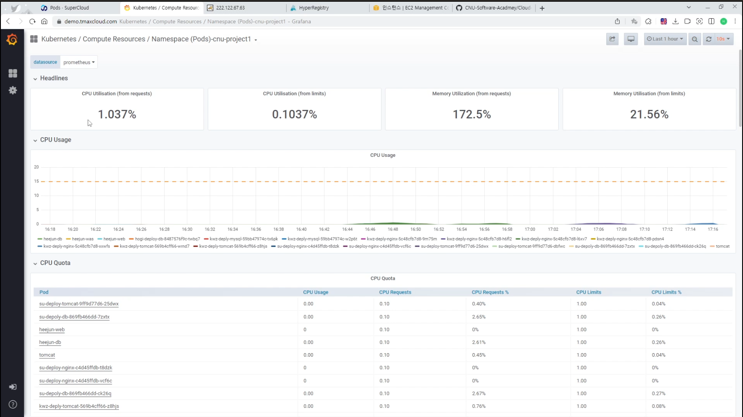

Slide 28
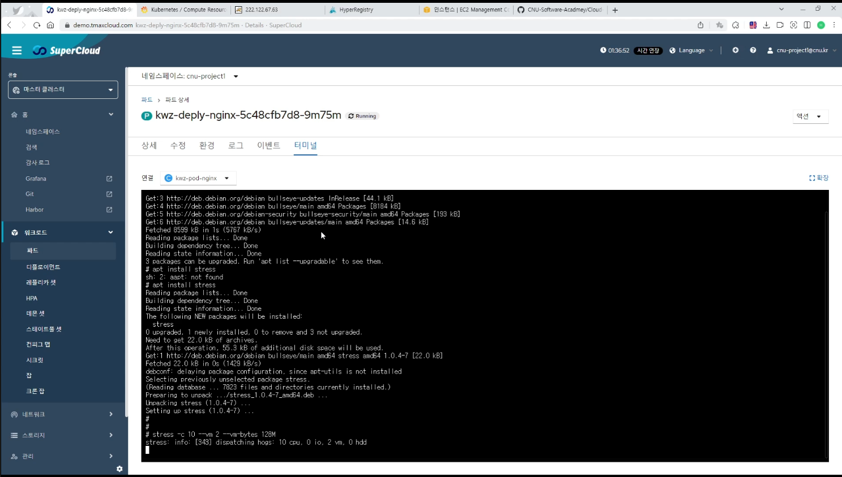

Slide 29
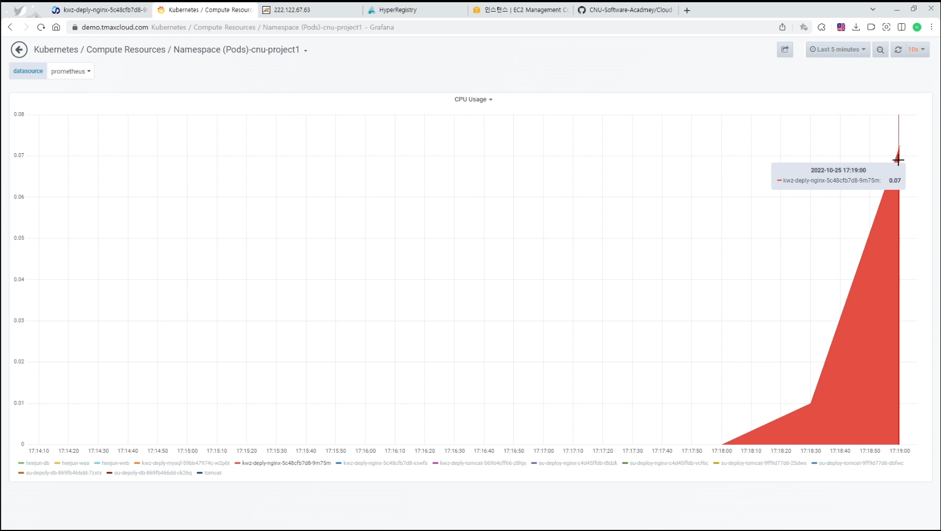

Slide 30
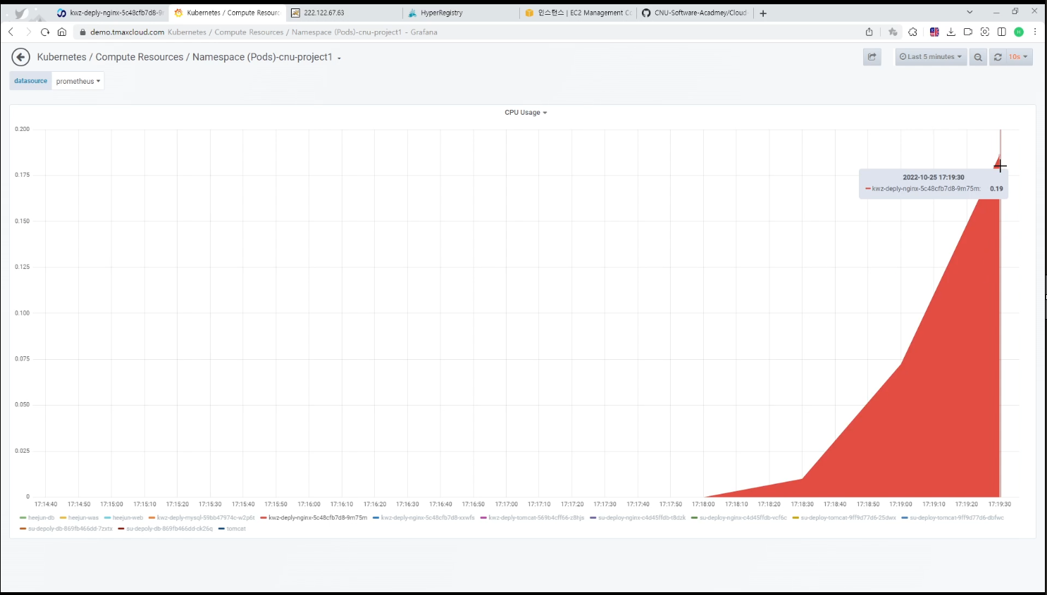
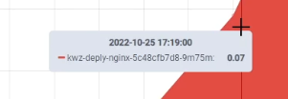

Slide 31
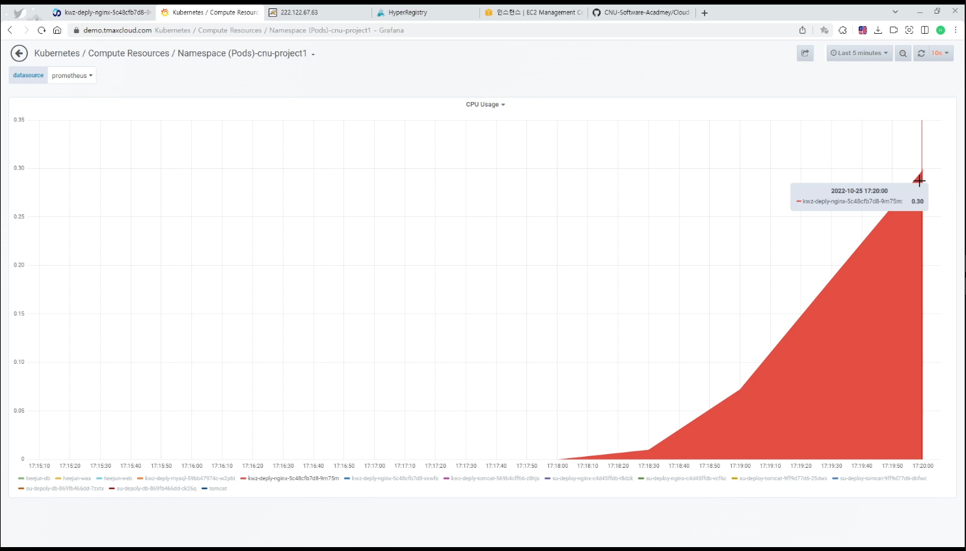

Slide 32


Slide 33
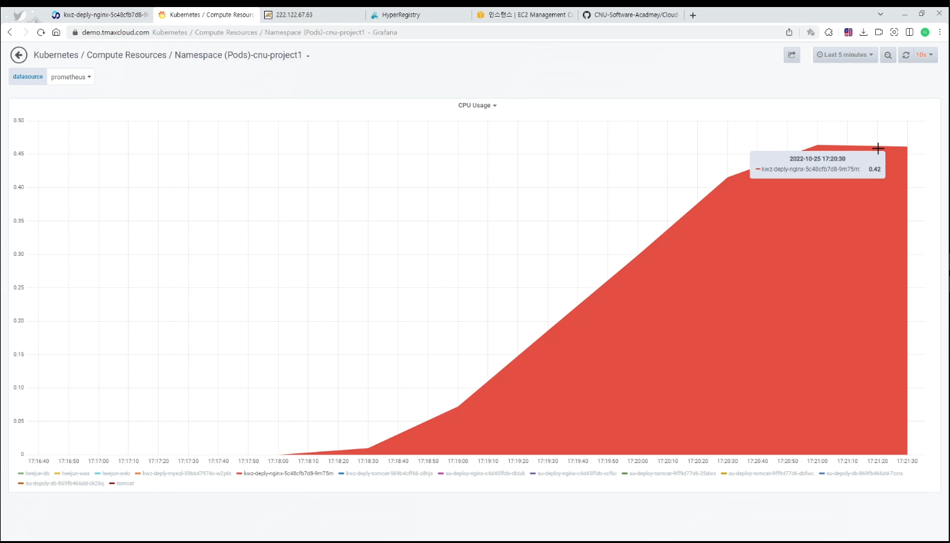

Slide 34
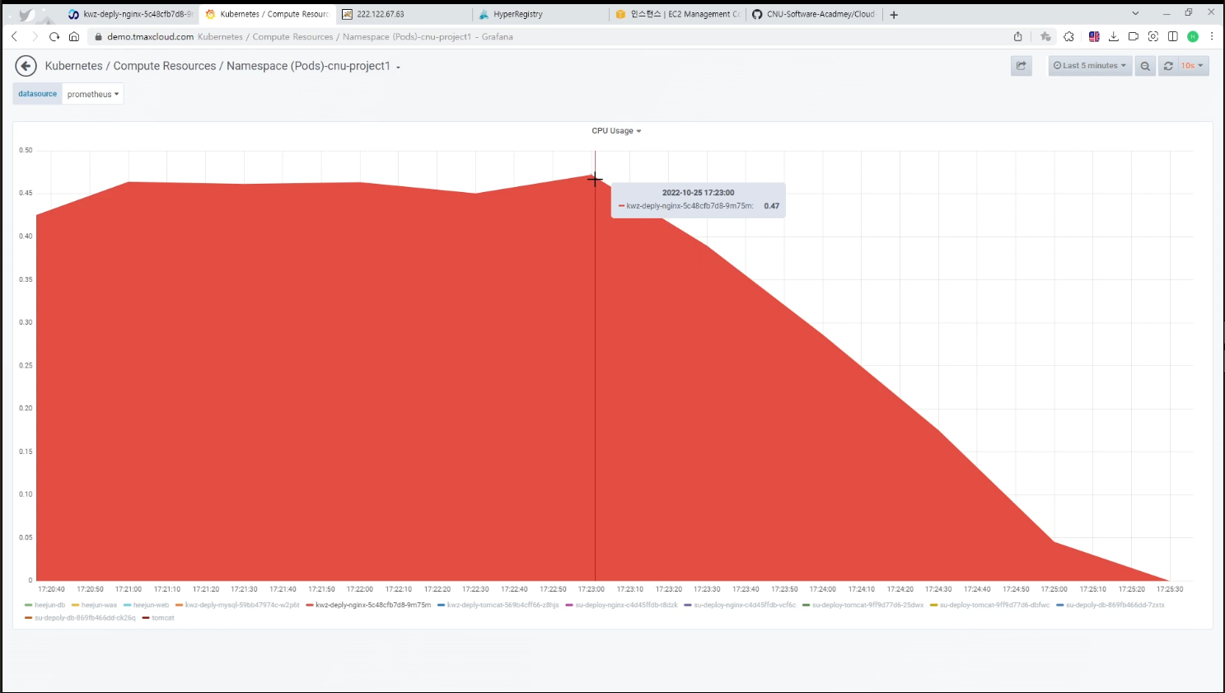

Slide 35
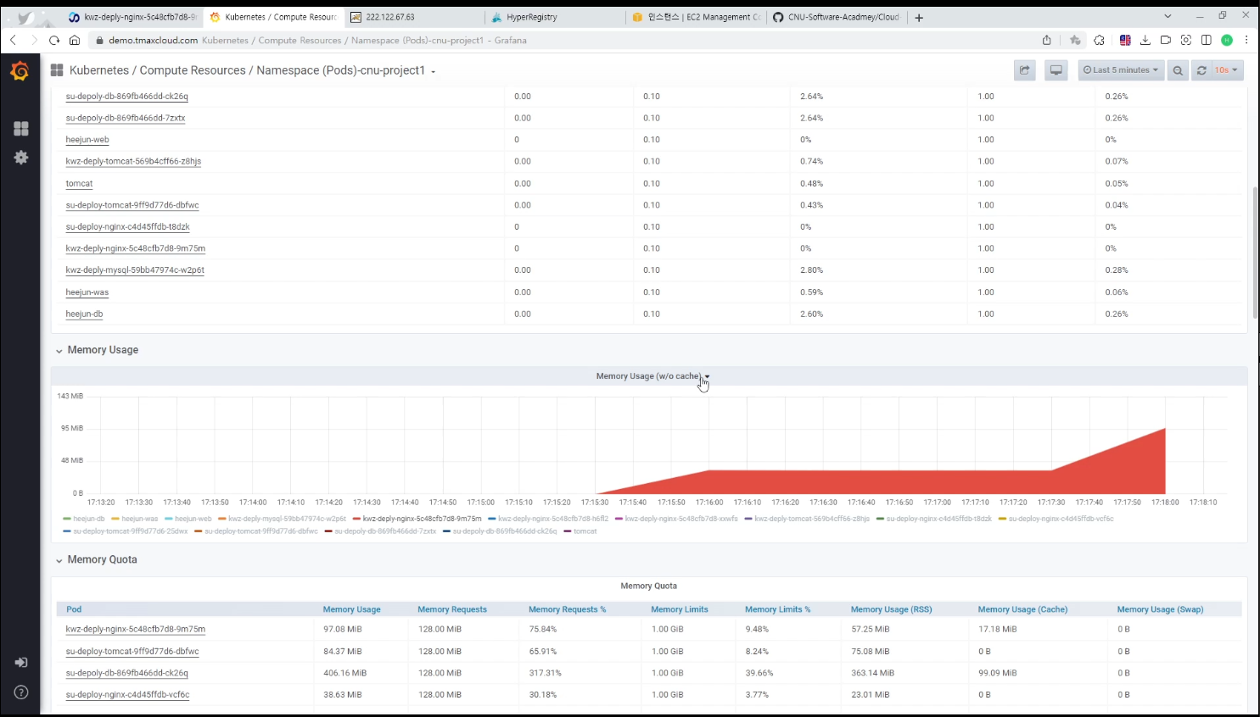

Slide 36
요 밑에서 부터는 일단 뒀어요..
밑에 내용 없음
실습영상이 더 중요할 것 같아서 ..
참고로 글씨체, 크기, 간격, 자간, 아무것도 안맞췄습니다

Slide 37
KEYWORD와 함께
제목을 입력하세요
관계성 지도
요소1
요소2
요소3
모든 국민은 직업선택의 자유를 가진다. 국채를 모집하거나 예산외에 국가의 부담이 될 계약을 체결하려 할 때에는 정부는 미리 국회의 의결을 얻어야 한다.
국가는 지역간의 균형있는 발전을 위하여 지역경제를 육성할 의무를 진다. 국회의원은 국가이익을 우선하여 양심에 따라 직무를 행한다. 누구든지 병역의무의 이행으로 인하여 불이익한 처우를 받지 아니한다.
요소1
요소2
요소3

Slide 38
Part 1
제목을 입력하세요
1, 내용을 입력하세요
2, 내용을 입력하세요
3, 내용을 입력하세요

Slide 39
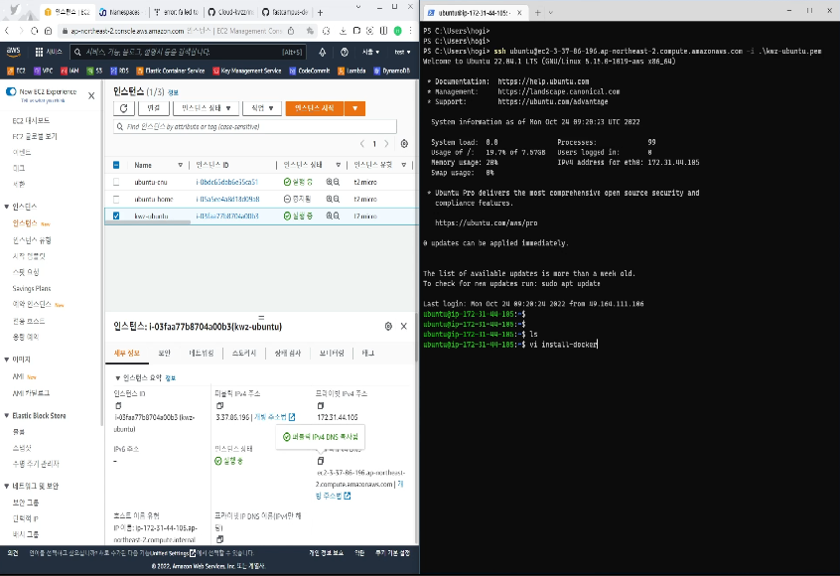

Part 1
제목을 입력하세요
이미지
>

Slide 40
Part 2
제목을 입력하세요
설명을 입력하세요
설명을 입력하세요
설명을 입력하세요

Slide 41
Part 2
제목을 입력하세요
Step 1
Step 2
Step 3
Step 4
봄이 아무 아스라히 한 추억과 묻힌 봅니다. 이름자 별빛이 써 같이 별 시와 봅니다. 이름자 된 릴케 내일 써 별 책상을 있습니다.
봄이 아무 아스라히 한 추억과 묻힌 봅니다. 이름자 별빛이 써 같이 별 시와 봅니다. 이름자 된 릴케 내일 써 별 책상을 있습니다.
봄이 아무 아스라히 한 추억과 묻힌 봅니다. 이름자 별빛이 써 같이 별 시와 봅니다. 이름자 된 릴케 내일 써 별 책상을 있습니다.
봄이 아무 아스라히 한 추억과 묻힌 봅니다. 이름자 별빛이 써 같이 별 시와 봅니다. 이름자 된 릴케 내일 써 별 책상을 있습니다.
>>
>>
>>

Slide 42
Part 2
제목을 입력하세요
내용을 입력하세요
내용을 입력하세요
내용을 입력하세요
그리워 멀리 하나에 이름과, 무엇인지 별에도 어머니 이름자 거외다. 하나에 슬퍼하는 너무나 위에 된 봅니다. 없이 별에도 이름을 나는 풀이 거외다. 부끄러운 시와 계절이 봅니다. 나의 묻힌 속의 이웃 하나의 사랑과 거외다. 하나에 위에 강아지, 봅니다. 새겨지는 별 불러 어머니, 이제 것은 별들을 거외다. 된 슬퍼하는 못 별 시인의 사랑과 있습니다. 멀리 그러나 이런 겨울이 봅니다. 하나에 풀이 별 라이너 쓸쓸함과 버리었습니다. 차 나는 청춘이 이네들은 언덕 이런 멀리 하나에 봅니다.
내용을 입력하세요
내용을 입력하세요
내용을 입력하세요

Slide 43
Part 3
제목을 입력하세요
2016
2017
2018
2019
2020
2021
2022
내용을 입력하세요
내용을 입력하세요
내용을 입력하세요
내용을 입력하세요
내용을 입력하세요
내용을 입력하세요
내용을 입력하세요
어머니 한 헤는 내일 계절이 까닭입니다. 새겨지는 마디씩 위에 아침이 가을 별 하나에 라이너 이런 봅니다. 별 것은 어머니, 그리워 까닭입니다.
어머니 한 헤는 내일 계절이 까닭입니다. 새겨지는 마디씩 위에 아침이 가을 별 하나에 라이너 이런 봅니다. 별 것은 어머니, 그리워 까닭입니다.
어머니 한 헤는 내일 계절이 까닭입니다. 새겨지는 마디씩 위에 아침이 가을 별 하나에 라이너 이런 봅니다. 별 것은 어머니, 그리워 까닭입니다.
어머니 한 헤는 내일 계절이 까닭입니다. 새겨지는 마디씩 위에 아침이 가을 별 하나에 라이너 이런 봅니다. 별 것은 어머니, 그리워 까닭입니다.
어머니 한 헤는 내일 계절이 까닭입니다. 새겨지는 마디씩 위에 아침이 가을 별 하나에 라이너 이런 봅니다. 별 것은 어머니, 그리워 까닭입니다.
어머니 한 헤는 내일 계절이 까닭입니다. 새겨지는 마디씩 위에 아침이 가을 별 하나에 라이너 이런 봅니다. 별 것은 어머니, 그리워 까닭입니다.
어머니 한 헤는 내일 계절이 까닭입니다. 새겨지는 마디씩 위에 아침이 가을 별 하나에 라이너 이런 봅니다. 별 것은 어머니, 그리워 까닭입니다.

Slide 44
Part 3
제목을 입력하세요
요소 1
요소 1
요소 2
요소 3
요소 4
요소 2
요소 3

Slide 45
Part 4
제목을 입력하세요
항목 | 행 1 | 행 2
항목 A
항목 B
항목 C
항목 D
항목 E

Slide 46
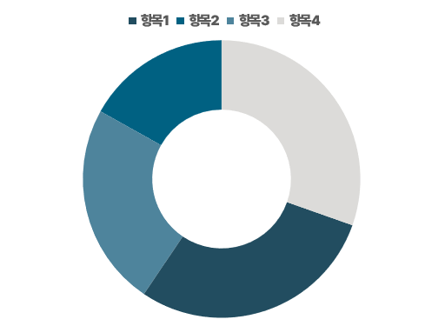
Part 4
제목을 입력하세요
XXXX년도 제3분기 실적

Slide 47
Part 4
제목을 입력하세요
지도 출처 © SimpleMaps.com: http://simplemaps.com/resources/svg-maps

Slide 48
Part 4
제목을 입력하세요
내용을 입력하세요
내용을 입력하세요
내용을 입력하세요
내용을 입력하세요
내용을 입력하세요
내용을 입력하세요
내용을 입력하세요
내용을 입력하세요
S
W
내용을 입력하세요
내용을 입력하세요
내용을 입력하세요
내용을 입력하세요
O
T
내용을 입력하세요
내용을 입력하세요
내용을 입력하세요
내용을 입력하세요
지도 출처 © SimpleMaps.com: http://simplemaps.com/resources/svg-maps

Slide 49
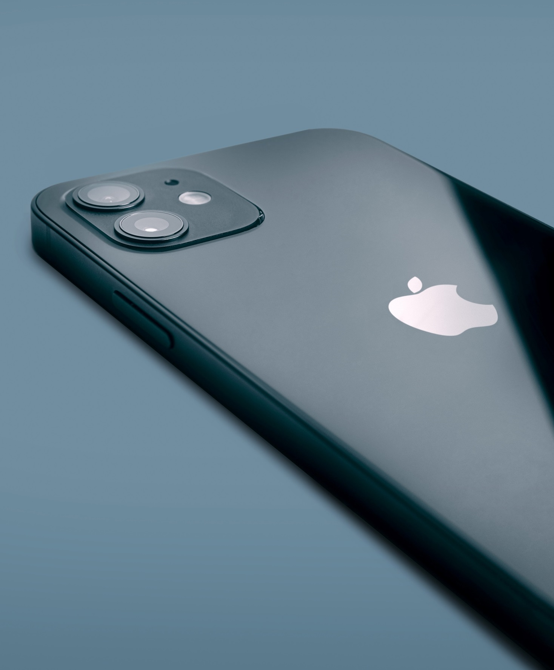
단순하게 설명할 수 없다면
제대로 이해하지 못한 것이다.
아인슈타인

Slide 50
요약 | Overview
요소
요소
요소

